Slide 1

Проект по Yandex Lyceum PyGame
Авторы: Имангали Мирас
Болатов Бекбол Руководитель: Зеленов Борис Александрович

Slide 2

Идея проекта: В 21 веке игры являются неотъемлемой частью развития интеллекта. Кроме этого они способствуют образования коммуникативных навыков.
Цель : Создать полезную игру, которая будет проверять знания и развивать логическое мышление ученика
Описание реализации: В ходе разработки проекта было использовано множество модулей и сторонних программ. Например: модули(time, ToastNotifier, tkinter и тд), программы ( VisualCode, Chrome, GitHub и т.д)

Slide 3
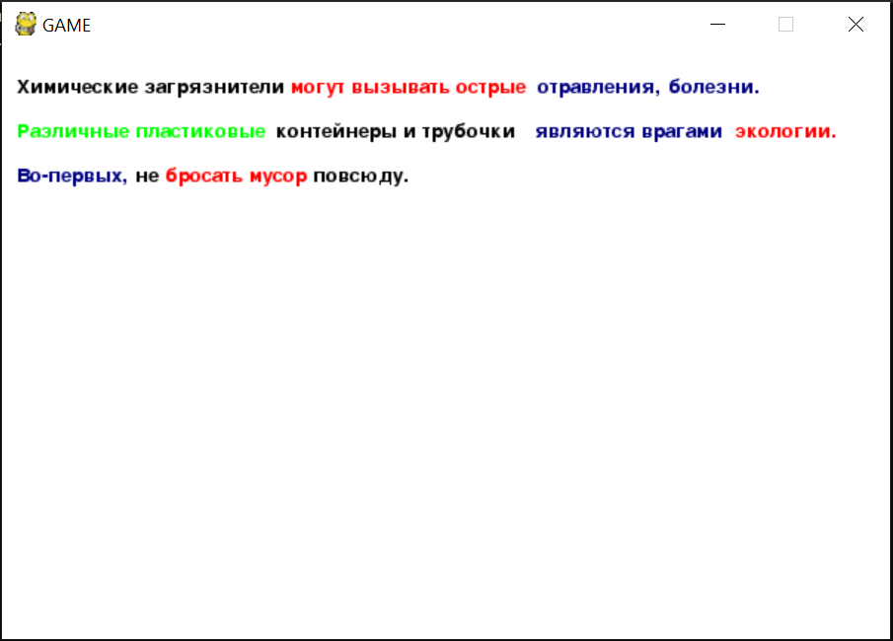
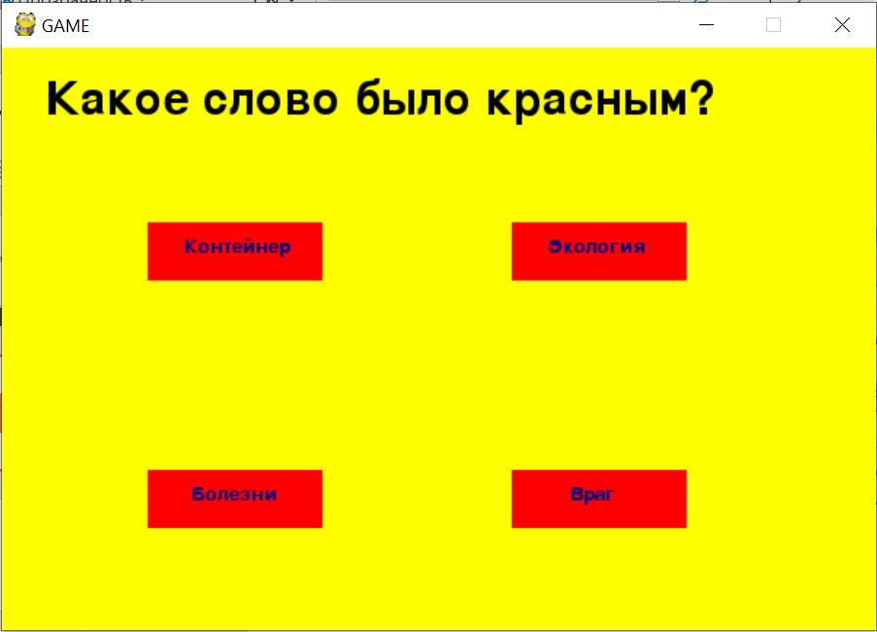
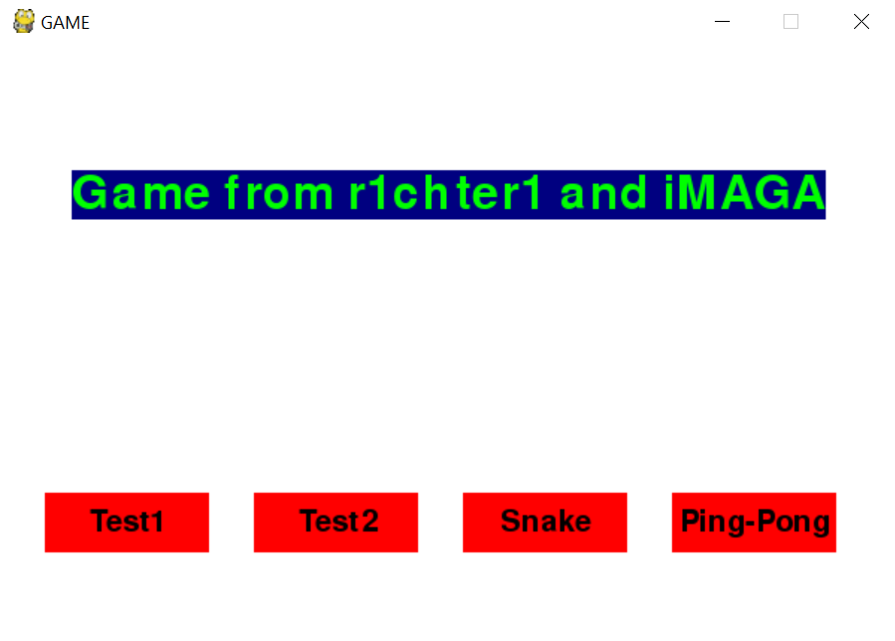
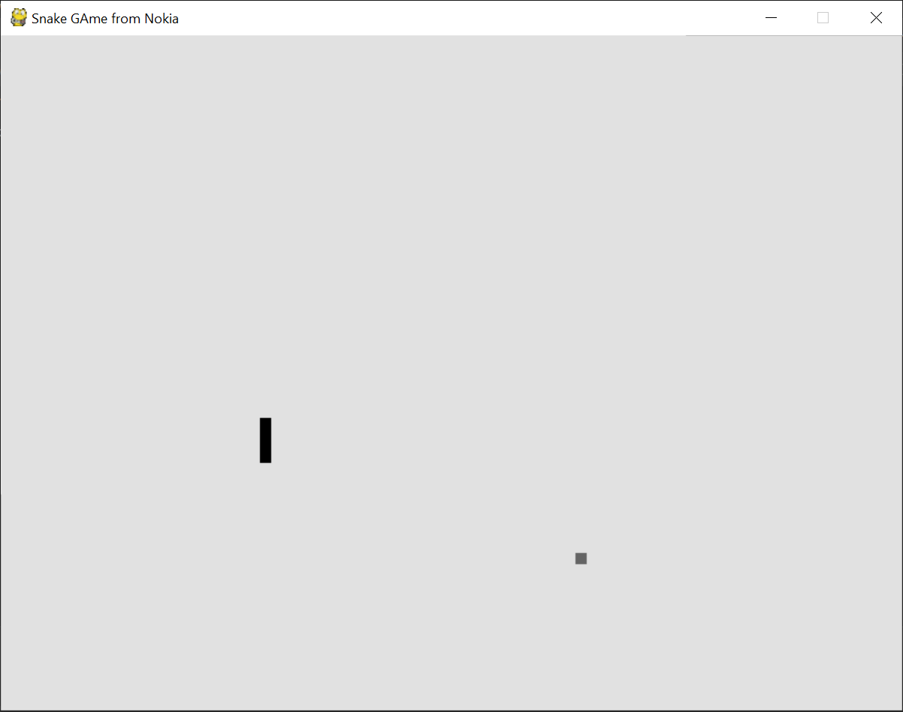
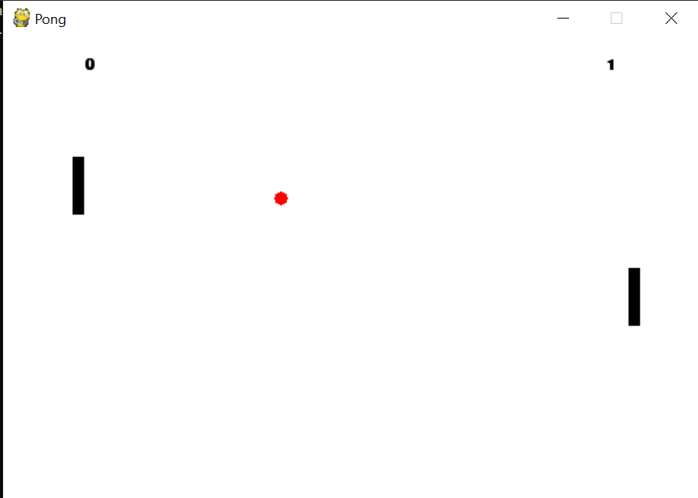

Slide 4
Количество сторк: 806

